Slide 1
AI+数字孪生公路

Slide 2
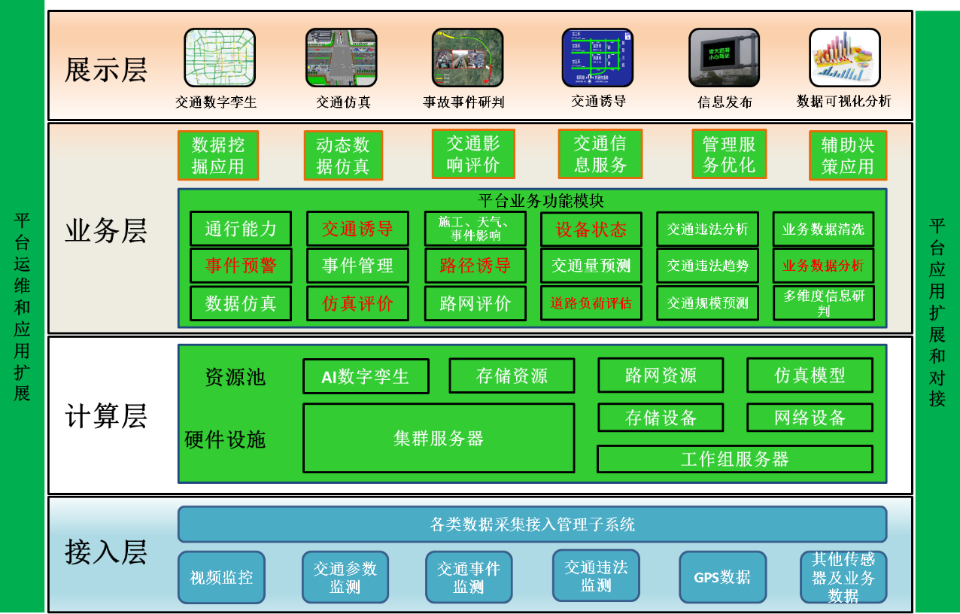
项目介绍
AI+数字孪生公路是以全息视觉交通感知传感器技术和数据为基础，融合GPS、微波、雷达、地感、CO/VI、气象等多传感器数据构建的全息交通数字孪生系统。
系统服务架构

Slide 3
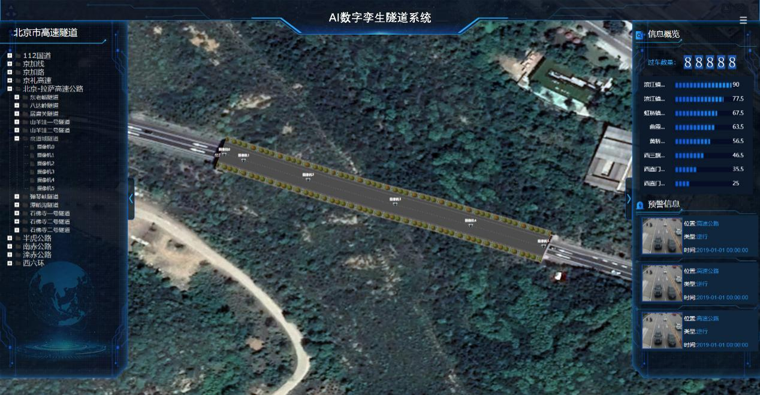
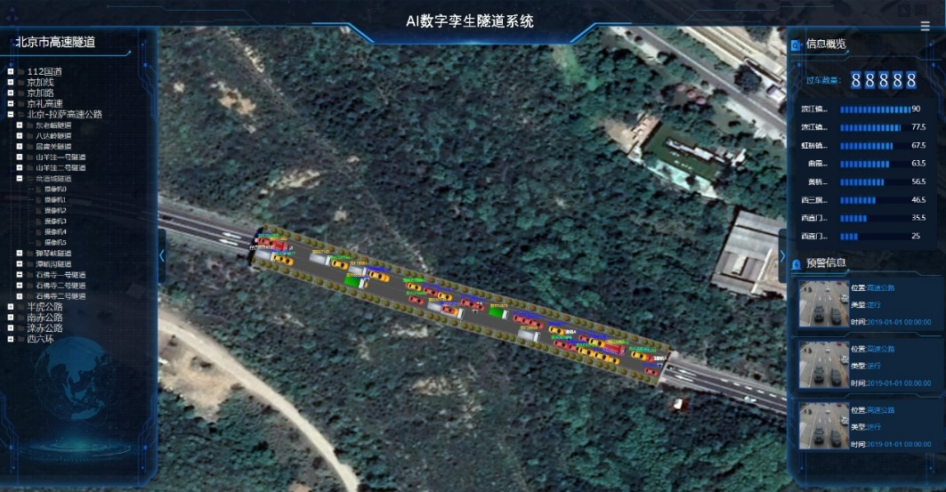
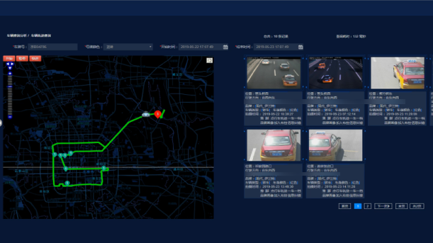
主要功能
交通数字孪生
GIS空间可视化
交通态势监控
车路感知
实时
车车感知
准确
路路感知
全面
跨镜头跟踪和行车轨迹分析

Slide 4
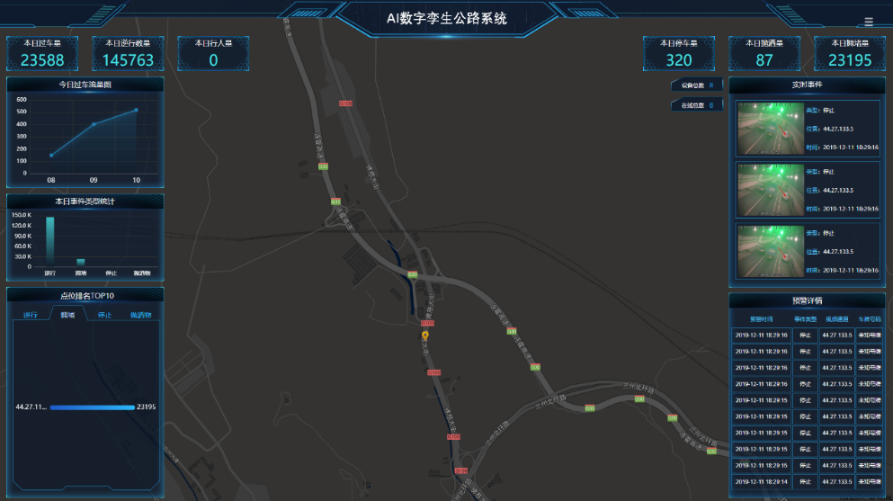
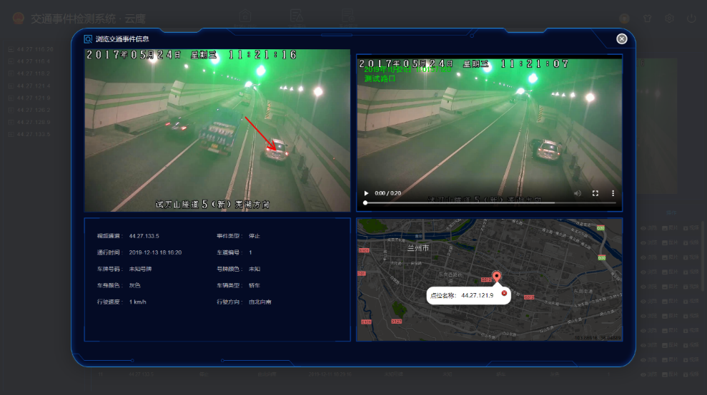
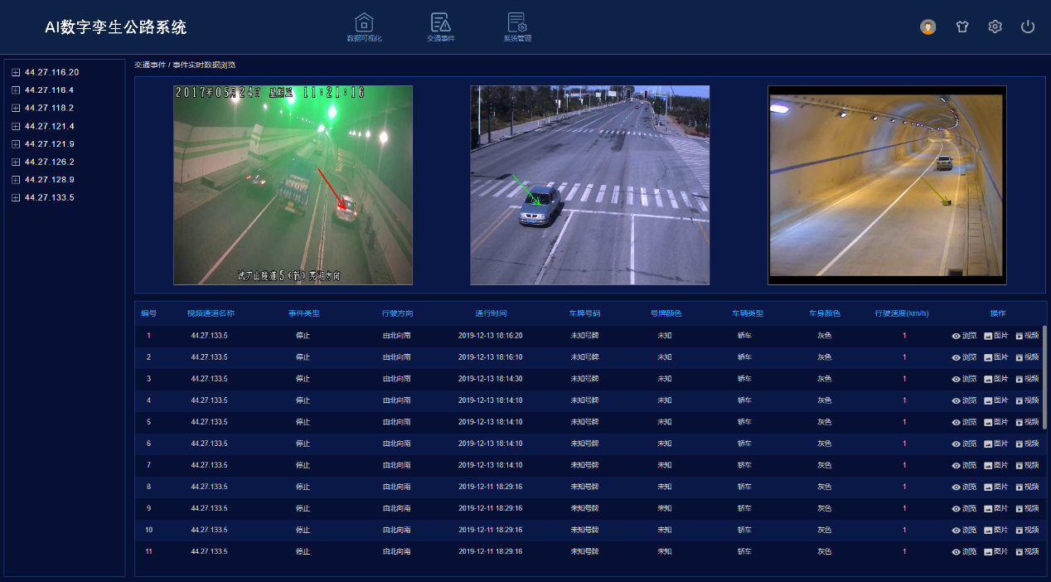
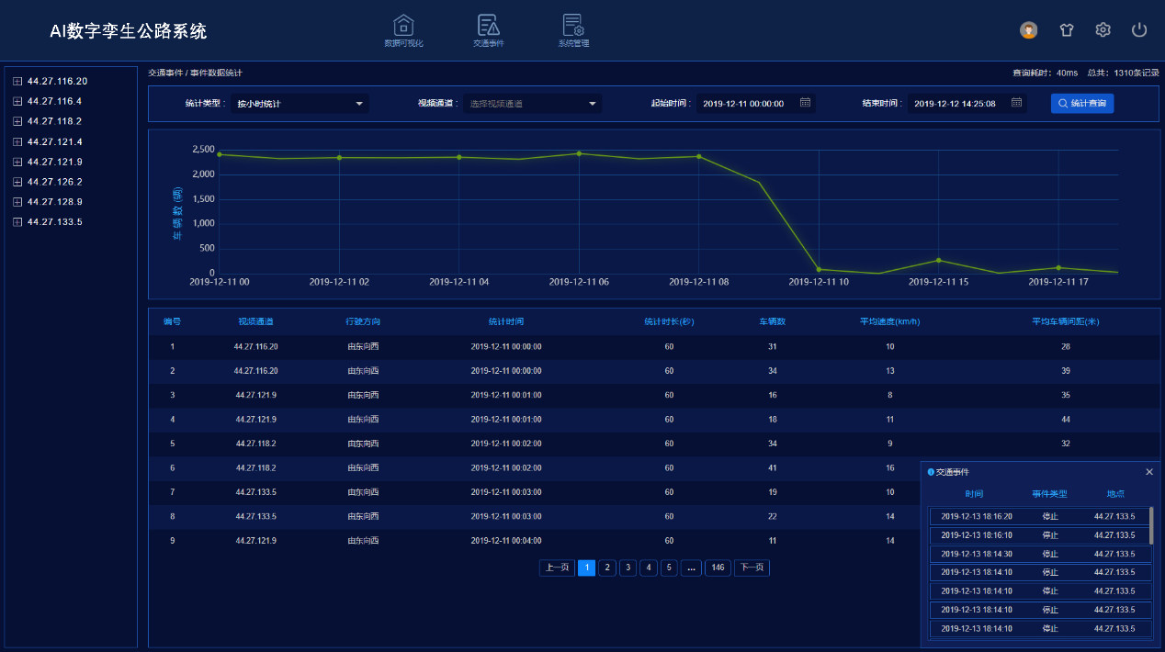
主要功能
交通事件监测分析
智能调控
异常预警
交通事件可视化
事件信息查询
实时报警和事件查询
事件数据分析

